Slide 1
創新/實驗教育典範資源池策劃
目前僅包含大陸部分

Slide 2
前期調研
在這個項目的前期調研開始前，我們小組針對最開始提出的以下問題進行了大致討論：
取一種典範？還是取兩三種典範
上述典範有沒有定義可判斷？
只要機構或團體，還是有要其他類的資源嗎？
位置資訊或位置分布資訊重要嗎？
並就此頭腦風暴下圖的一些基本信息，並以其為基準對兩個樣本群體進行了調研（大陸的教育創新交流會會員以及LIFE峰會名錄）

Slide 3
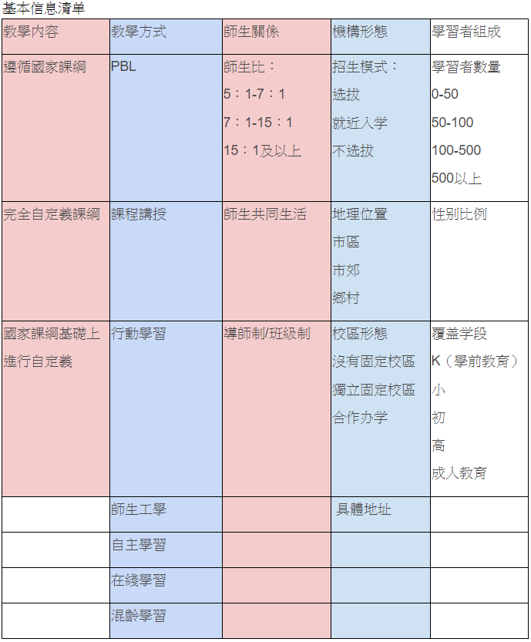

Slide 4
前期調研的反思
在前期調研了三十余所大陸的創新教育機構后，我們發現在使用上述信息作爲標簽去索引此類教育機構無法呈現一個比較多樣性的圖譜。這些機構在上面信息標簽下都大同小異，無法有效地被互相區分開來。在討論過後，我們決定將目光轉向下列三樣比較能凸顯這類機構差異性的標簽分類，並列舉出了一部分的標簽。隨後我們分頭以這些標簽去進行第二次調研，並列舉出了以下10個案例。

Slide 5
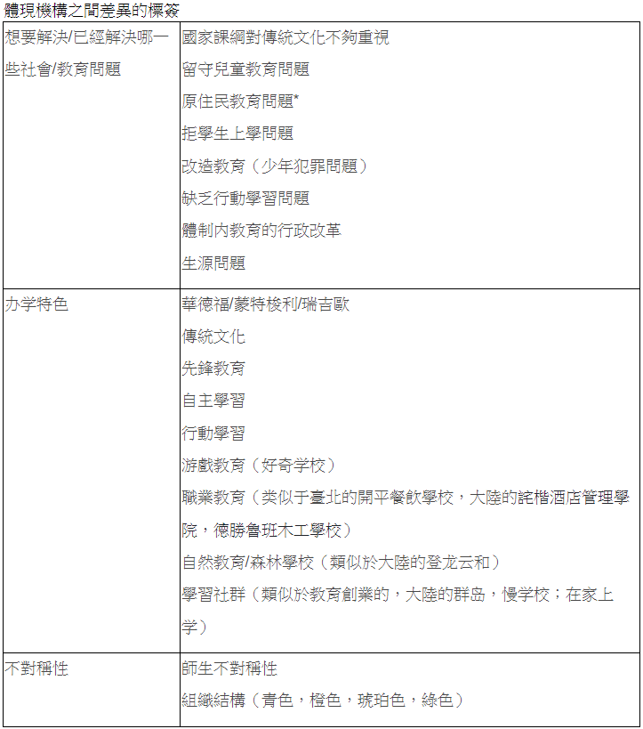

Slide 6
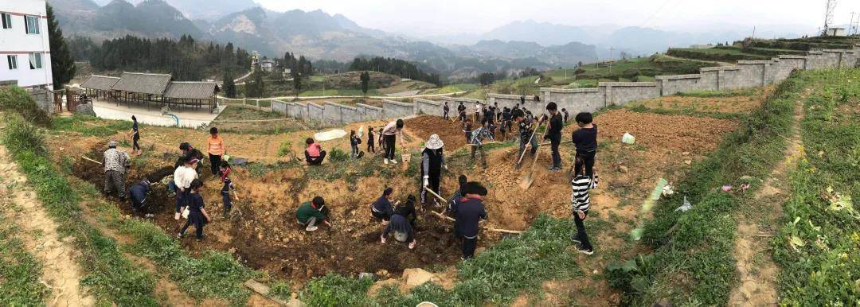
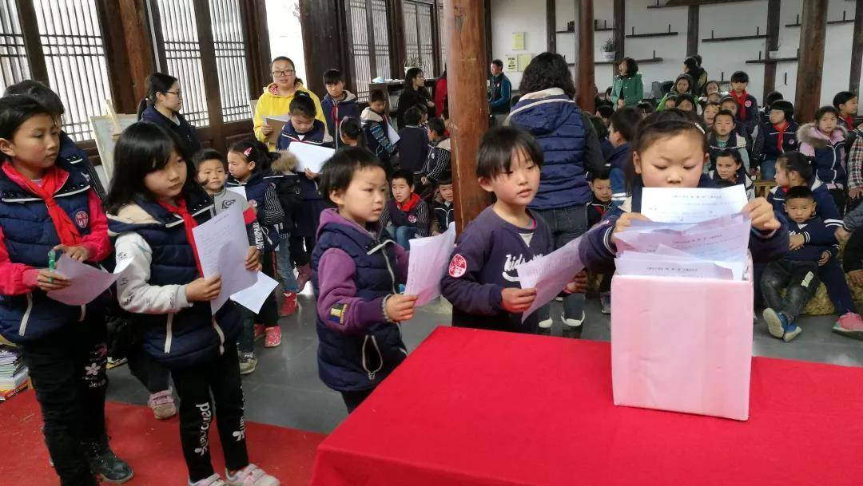
贵州田字格兴隆实验小学
类型：隶属格林镇中心小学得全日制村级完全小学
解决的问题：“以乡土人本教育创新，推动乡村教育公平“；“让乡村孩子在家乡享有属于他们得好教育。”
不对称性：校长制，班级制，年级制，师生比1：5到1：7

Slide 7
贵州田字格兴隆实验小学
特色：1. 四大核心理念：自然，乡土，人本，未来；以及乡土人本教学法：体验→学习→创造& 行动→分享→联结&升华
2. 增添了基于国家课纲的额外内容，国家课纲内容占“5+1”课程体系中“5”的其中之一；另外设置：晨礼、劳作等日修课程；乡土课程、人本跨学科课程等轴心课程；公共议事、校园经营等共同生活课程；自主学习、选修课程等自主修习课程；其“1”为嘉年华、研学等行动与分享。
更多阅读：https://mp.weixin.qq.com/s/avrCqMFoHMQuRYDNK0JCcA
可以在微信上搜索“田字格兴隆实验小学”

Slide 8
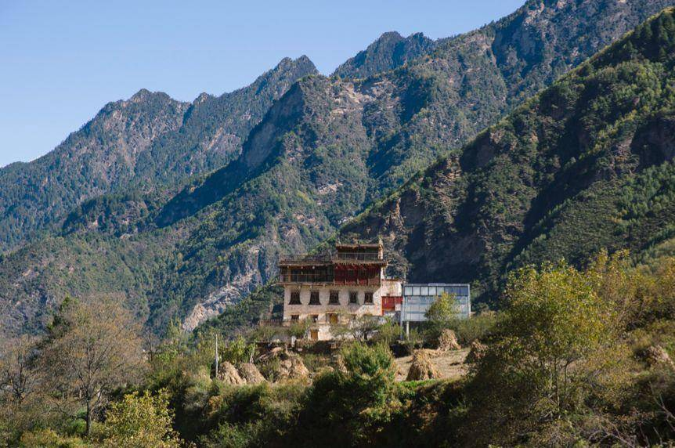
丹巴登龙云和森林学校
类型：四川省森林自然教育基地（一种营校），对象是小学及以上全年龄
解决问题：为所在地的乡村的成人（四川甘孜州丹巴县）提供技能培训乃至就业等机会；为所在地乡村儿童（四川甘孜州丹巴县）免费提供自然教育与创新教育的体验；“推动乡村可持续发展的创变平台。”
不对称性：不是学校，难以衡量；NGO发起的。

Slide 9
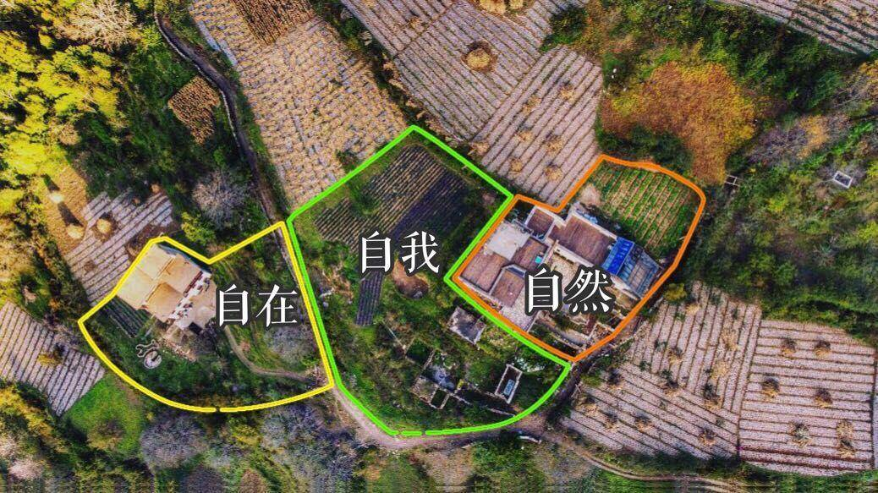
丹巴登龙云和森林学校
特色：设有自然研习、自我探索、自在创变、乡土教育四个板块
2. 学习过程从课前线上学习开始，后续到在地实践学习，最后是成果展示
3. 共同生活，可持续发展（sustainability）
更多阅读：可在微信搜索：”登龙云和森林创变学院；https://mp.weixin.qq.com/s/TZMD47otinKbwTrVYWJ8-A

Slide 10
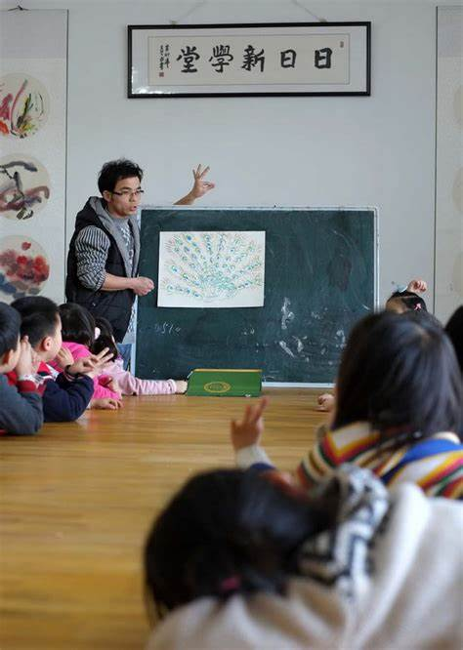
日日新学堂
地点：北京
类型：K-9全日制
解决的社会问题：
1、教育环境不安全（红黄蓝事件）
2、现有的课程体系、教材、教学不科学（比如语文教育拘泥于记忆）
3、体制化偏科（重文化科目而轻身心、美育）
办学特色：
、改良的教材和教学方式（尤以语文课程为特色）
2、小班制（相对公立学校）
3、更多的户外时间和空间
不对称性：
组织形式依旧是按照传统学校的形式（校长 - 老师 - 学生）

Slide 11
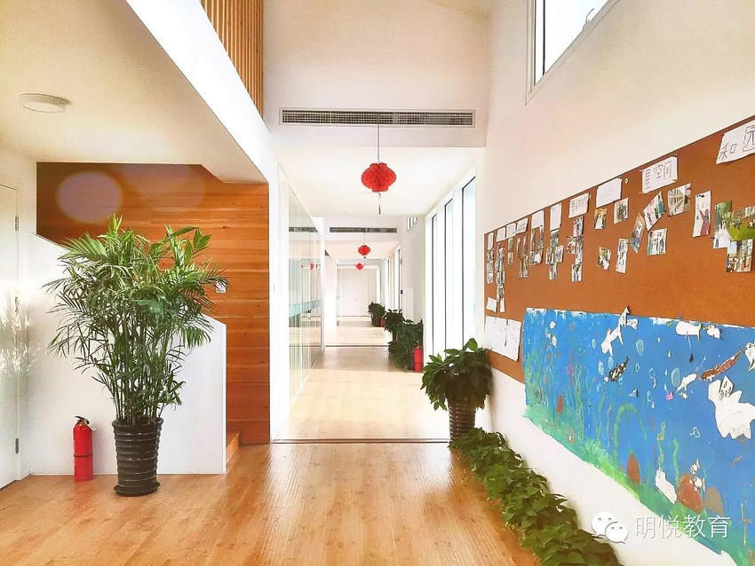
明悦成均
地点：北京
类型：K-9全日制
解决的社会问题：
1、重知识而轻思维、方法的教育范式
2、环境不友好的学校环境与氛围
办学特色：
1、全人教育，改良的课程体系和教学方式（强调身心的全面发展和思维方式的培养）
2、低龄段混龄
3、环境友好型学校（身体力行地师生共建）
不对称性：
组织形式依旧是按照传统学校的形式（校长 - 老师 - 学生）

Slide 12
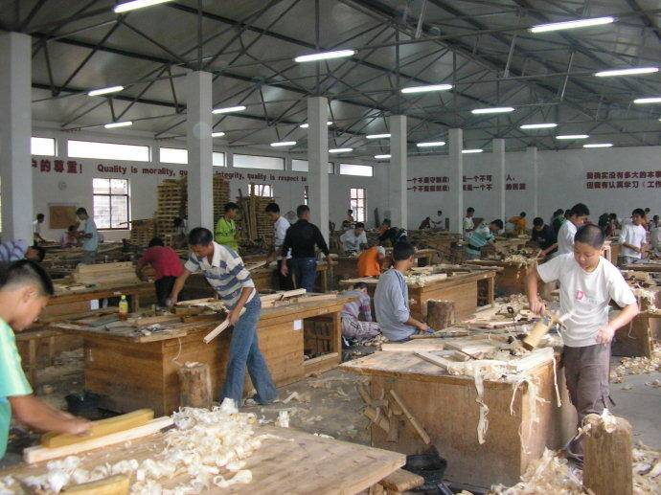
德胜—鲁班（休宁）木工学校
地点：安徽省休宁
类型：全日制木工中等专业学校
解决的社会问题：
1、新平民教育，面向农村初中毕业的贫困生
2、改善”劳力者不如劳心者“的观念，”我们不认为一个平庸的博士比勤劳敬业的木匠对社会更重要“
办学特色：
1、开创性的 ”匠士学位“，注重培养匠人精神和匠人的自我价值认同。
2、企业与政府合办，由企业进行办学管理，管理上有企业特色：”做中学，学中做“、学区赛马、教官承诺负责制、末位淘汰制。
3、实习就业直接进入办学企业
4、“小先生制”，师兄带师弟
5、师生一起做出来的教育——教材自编，工具自制
不对称性：
校长制，木工老师称教官，师生比1：20+，不对称性高
更多阅读：微信公众号：江苏长江平民教育基金会

Slide 13
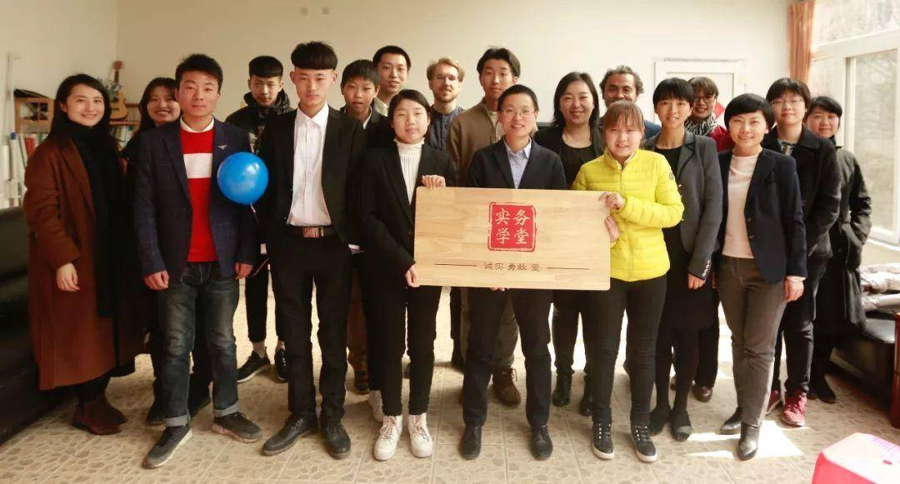
科蚪实务学堂
地点：北京
类型：全日制农民工子女非学历职业教育
解决的社会问题：
探索打工子弟职业发展新路径，为好的社会培养“珍贵的普通人”
办学特色：
1、以全人教育为基础的职业教育。
全人：阅读、心理、生理、体育、艺术、人文、科学等
职业：职业素养、专业技能
2、1：1师生比的个性化教学。
3、自主学习，选课制。
4、公益项目，教师来自社会各行各业志愿者
不对称性：
组织形式：校长制，在校园生活上放权给学生自我管理；
课程：教师根据学生兴趣设置课程和教学内容，共同决定教学目标
更多阅读：微信公众号：实务学堂

Slide 14
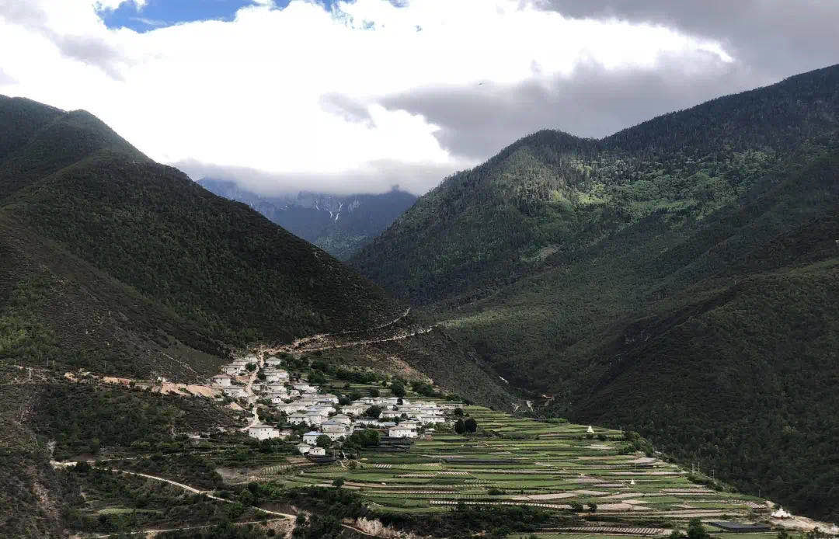
大理猫猫果儿教育社区
•全日制（幼儿园-小学）
•解决的社会问题：
•1、因为大理本身是知名的旅游城市，所以吸引很多新移民的家庭到此地生活和工作。总结：解决大理的新移民的孩子的教育问题。
•2、当地教育质量特别糟糕，但本地孩子比较少参与这个学校。有一帮家长对这个学校支持，组成家委会对学校成长支持。

Slide 15
大理猫猫果儿教育社区
•办学特色：
•1、家校融合（家长有发言权）
•2、PBL
•3、因为家委会有话语权，所以有语数外学科基础性学习（没有考试）和PBL
•4、幼儿园和小学
•5、以能力评价，是多元的评价标准：思维逻辑解决问题、情绪管理等
•6、考试也很有特色，小学的毕业考，行动学习；例如：孩子如何在昆明生存2~3天、去森林、户外闯关游戏当考试、学期期末有课程展等。
•7、家委会作为观察员，体会学生怎么去做，学到什么
•不对称性：
•1、学校被家长绑架更多
•2、校长不算是校长，家委会推举出来管理学校(更像董事会推举出来的CEO)
•3、老师看待他是校长
•更多阅读：
•官方网站：http://www.mmcool.net/
•微博网站：https://weibo.com/u/2012185403?is_all=1
•微信： 猫猫果儿的平行世界
•https://mp.weixin.qq.com/s/g0AEIYq9lDCH08OONF4rLQ
•B站宣传片：https://www.bilibili.com/video/BV1EW41117RL?from=search&seid=5429437304478343165

Slide 16
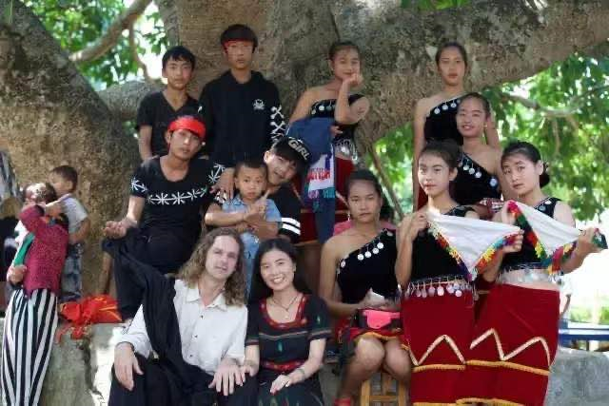
榕树根儿童教育公益机构
•全日制小学到高中公益机构
•解决的社会问题：
1、会有民族方向—云南省傣族景颇族
2、公益机构，地处中缅边境
3、当地毒品、贫困、拐卖、性侵、艾滋病社会问题严重，解决孩子的毒品成瘾问题、犯罪问题，小数民族培养自信的问题，父母的教育成长，男女不平等问题、留守儿童问题

Slide 17
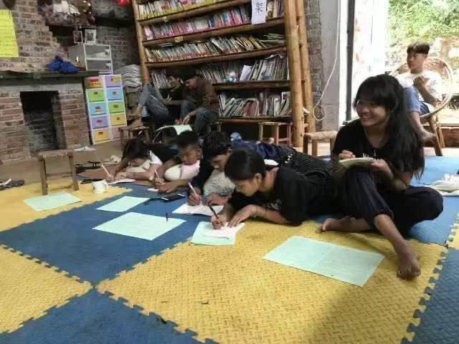
榕树根儿童教育公益机构
•办学特色：
1、完全没有学习课纲，学生的首要需求不是学习，而是解决社会问题
2、构建家园，社区共同学习的感觉
3、桥接了大城市的精英学校的孩子，让这些孩子看见真实的社会问题是怎样的
4、谋出路，与经历相关的职业，如纹身、画画
5、如何融入社会
•总结：用长期陪伴成长的方式来帮助这些孩子找寻自身定位，做出正确的人生选择，景颇族的孩子们量身定制教育，在实现文化传承的同时帮助孩子树立自信、发挥创造力

Slide 18
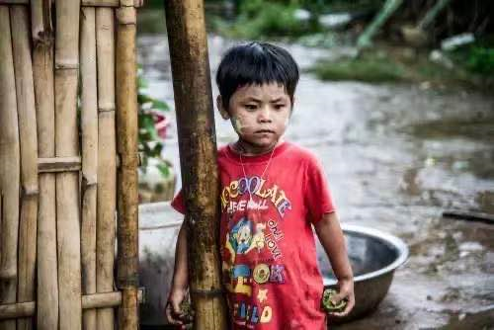
榕树根儿童教育公益机构
•不对称性：
1、不是走一个明确的学校的概念
2、志愿者3个人。人员结构
一个本地人+一对创始夫妇；会邀请外面的人来做分享会；总体学校的老师不会超过5、6个人的规模
•
•更多阅读：
•官方网站：http://www.mmcool.net/
•微博网站：https://weibo.com/u/2012185403?is_all=1
•微信：榕树根儿童教育
•https://mp.weixin.qq.com/s/quJtgbmT9jNcf06VI8GobQ

Slide 19
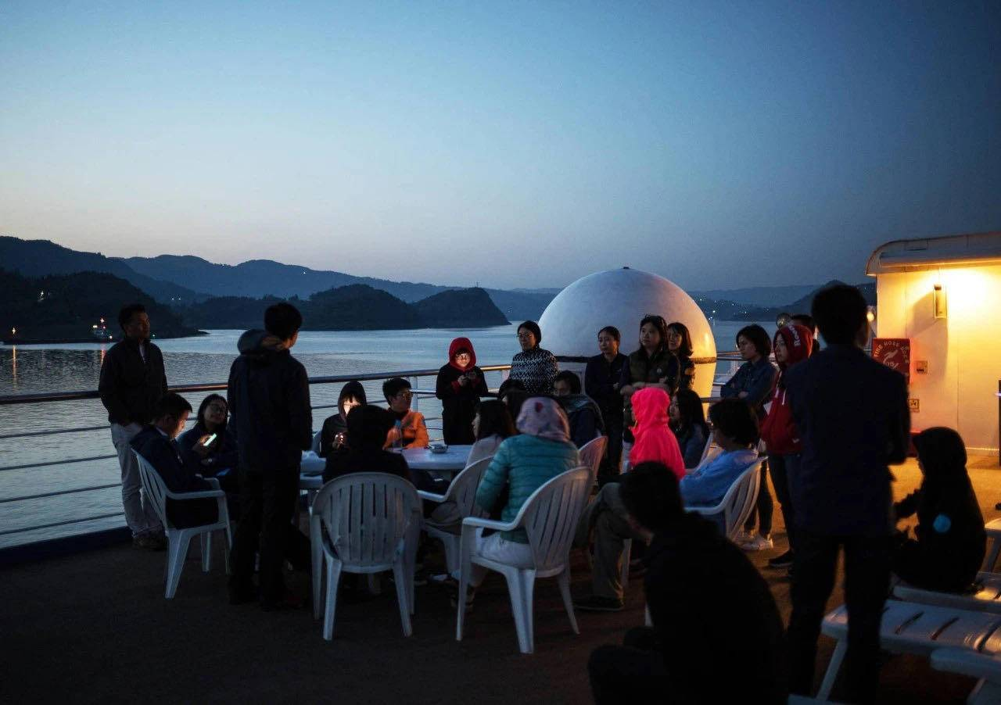
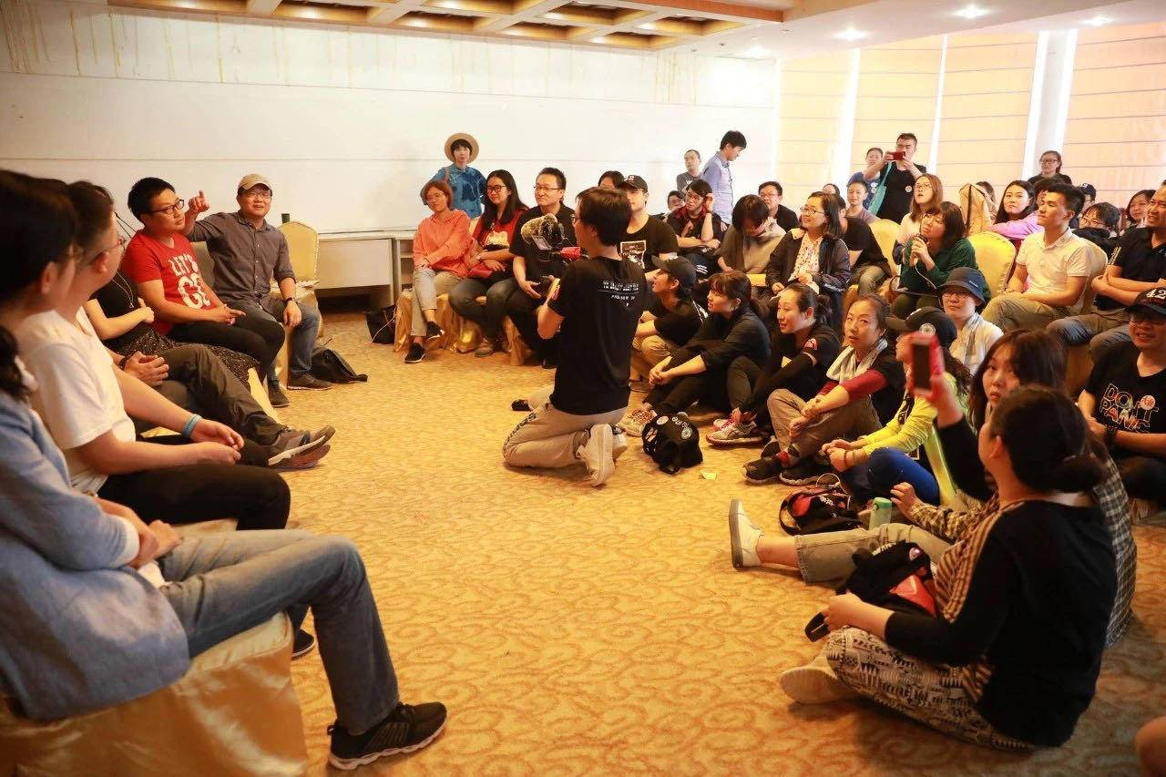
群岛大学（群岛教育加速器）
教育创业者社群
联结教育创变者，助力其成长，共同推动教育3.0
主要教育内容：
1）群岛教育创业孵化器；
2）群岛大会；
3）群岛大学线上课程；
4）又见群岛行动学习；
5）教育3.0价值观的传播。
不对称性低，发起人更像引导师，但学习活动中常常互为师生。

Slide 20
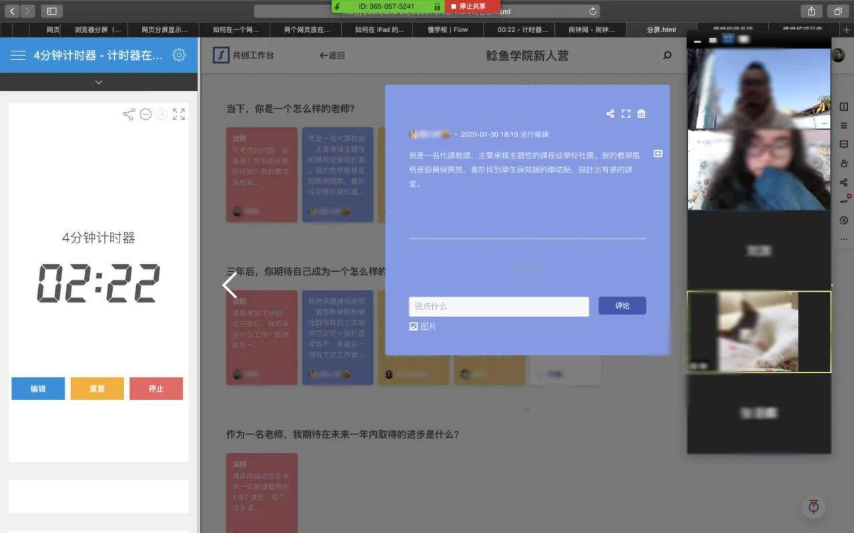
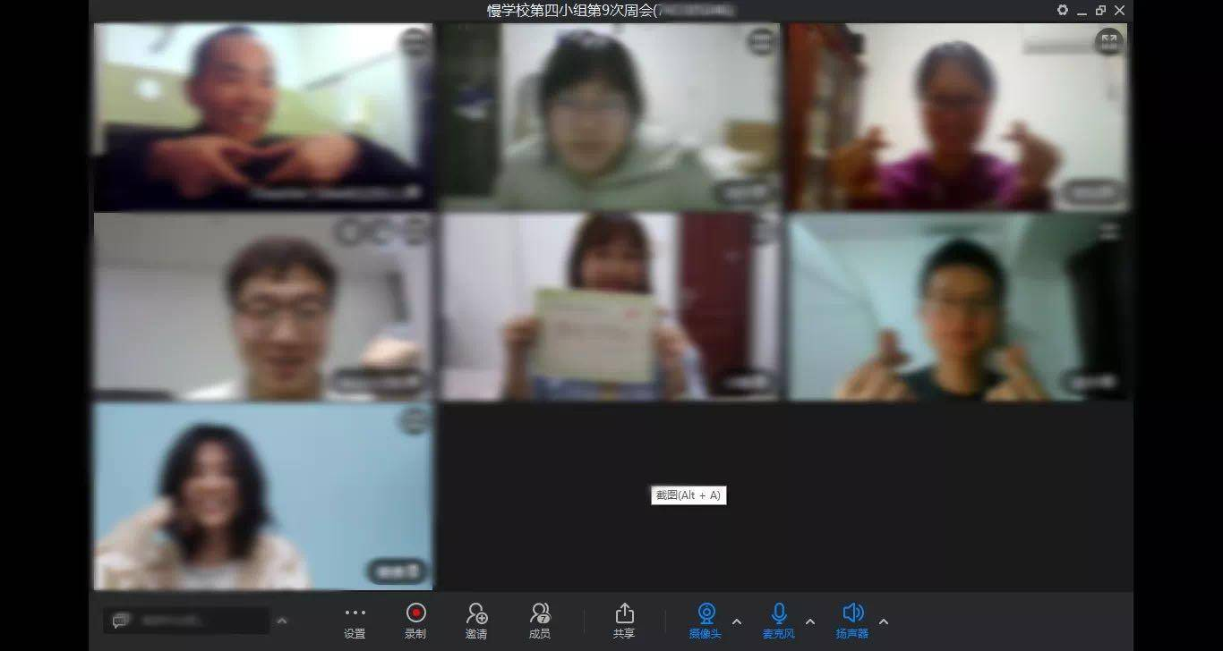
慢学校
终身创造者社群
培养终身创造者，帮助他们：
（1）快速创造自己的作品；
（2）不断迭代和完善作品。
主要教育内容：
1）线上赋能课程，帮助学员建构自己的知识体系，找到自己的终身学习路径；
2）通过社群协作工具和社群活动，帮助学员不断反思和自我迭代。
不对称性低，发起人更像引导师，但学习活动中常常互为师生。

Slide 24
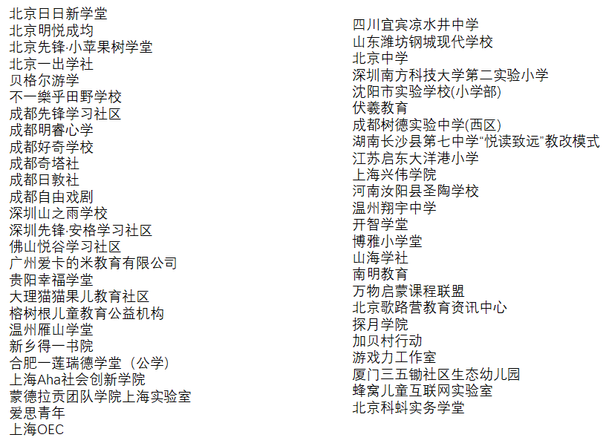

Slide 25
當時的問題
•我们从如何将其变成更共创的方法？我们做得像教育的大众点评（希望更像维基百科）。可以不断被补充和更新的。
•资源池策划的共同书写原则和工具可以有哪些？

Slide 26
新的問題
校外教育培训监管司 - 中华人民共和国教育部政府门户网站 (moe.gov.cn)
主要职责是：承担面向中小学生（含幼儿园儿童）的校外教育培训管理工作，指导校外教育培训机构党的建设，拟订校外教育培训规范管理政策。会同有关方面拟订校外教育培训（含线上线下）机构设置、培训内容、培训时间、人员资质、收费监管等相关标准和制度并监督执行，组织实施校外教育培训综合治理，指导校外教育培训综合执法。指导规范面向中小学生的社会竞赛等活动。及时反映和处理校外教育培训重大问题。
特此通知。
教育部办公厅2021年6月9日

Slide 27
其他問題
去中心化的資源池執行模式在大陸可能行不通：
去中心化意味著沒有規範，而哪些資源能被納入資源池成爲難題；
中心化去執行則較難找到覆蓋面全的機構，目前創新教育交流會以及21世紀教育研究院可能是操辦這個事情的合理“中心”；
機構與個人都可能想“低調”，至少是不以極具組織化的形象出現，否則可能會被“注意到”；

Slide 28
一些想法
默默地低調地“集結”；
大陸的資源池現階段可能開始進行整理但是不進行公開；
整理的中心可以考慮先鋒教育聯盟，創新教育交流會以及21世紀教育研究院；
不確定人力需求的當下，只能以倡議的方式提出，再在以上層面進行進一步商議。

